Slide 1
Nukleace a růst nanočástic pod vlivem ionizujícího záření beta, gama a fotonů UV-VIS různých vlnových délek
Karolína Šollová

Slide 2
Obsah
Nanočástice
Metody přípravy
Měření velikosti
Příklad výroby core-shell nanočástic
Fotokatalýza
Co mě čeká
Literatura

Slide 3
Nanočástice - požadavky
Průměr od 1 do 100 nm
Velký měrný povrch vzhledem k objemu
Dobře definované složení povrchu (defekty)
Reprodukovatelné metody přípravy
Reaktivita – změna reakční rychlosti
Stabilita a netoxicita

Slide 4

Metody přípravy
FYZIKÁLNÍ → TOP-DOWN
  mletí/drcení (např.: planetární mlýn)
CHEMICKÉ → BOTTOM-UP
  chemická syntéza – srážecí reakce, redukce
  reakce anorganických solí kovů s hydroxidem
  nukleace a růst zárodků
Metody lze kombinovat

Slide 5
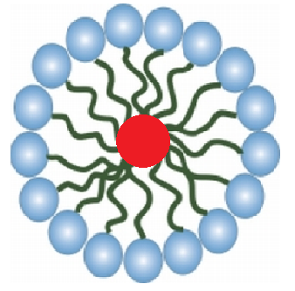
Stabilizace
Většina nanomateriálů ve formě prášku
  pozvolné shlukování do větších agregátů
Stabilizace v kapalném médiu pomocí:
  tenzidů
  polymerů s hydro-fil/fobními skupinami
Vytváření micel (viz mýdlo)

Slide 6
Výsledné vlastnosti lze ovlivnit:
Koncentrací prekurzoru
Reakční teplotou a tlakem
Hodnotou pH
Stabilizátory
Přítomností záření

Slide 7
Měření velikosti
Pozorování a měření aktuální velikosti částic
  elektronové mikroskopy – zobrazování ve formě fotografie
Metoda založená na vztahu chování částice a její velikosti
  méně přesná – předpokládá kulovitý tvar částice
  výsledkem je distribuce velikostí částic

Slide 8
Dynamický rozptyl světla (DLS)
Měření velikosti částic v koloidním roztoku
Kulovité částice ozařovány monochromatickým světlem (laser)
Vlivem Brownova pohybu dochází k Dopplerovu posunu
Určení distribuce velikostí částic v roztoku
Neposkytuje velikosti samostatné částice, ale
tzv. hydrodynamickou velikost

Slide 9
Elektronové mikroskopy (EM)
TEM – transmisní
  lze vidět jednotlivé částice a měřit jejich velikost
  vzorkem prochází proud elektronů místo viditelného světla jako u normálního mikroskopu
SEM – skenovací
  povrch vzorku skenován proudem elektronů

Slide 10
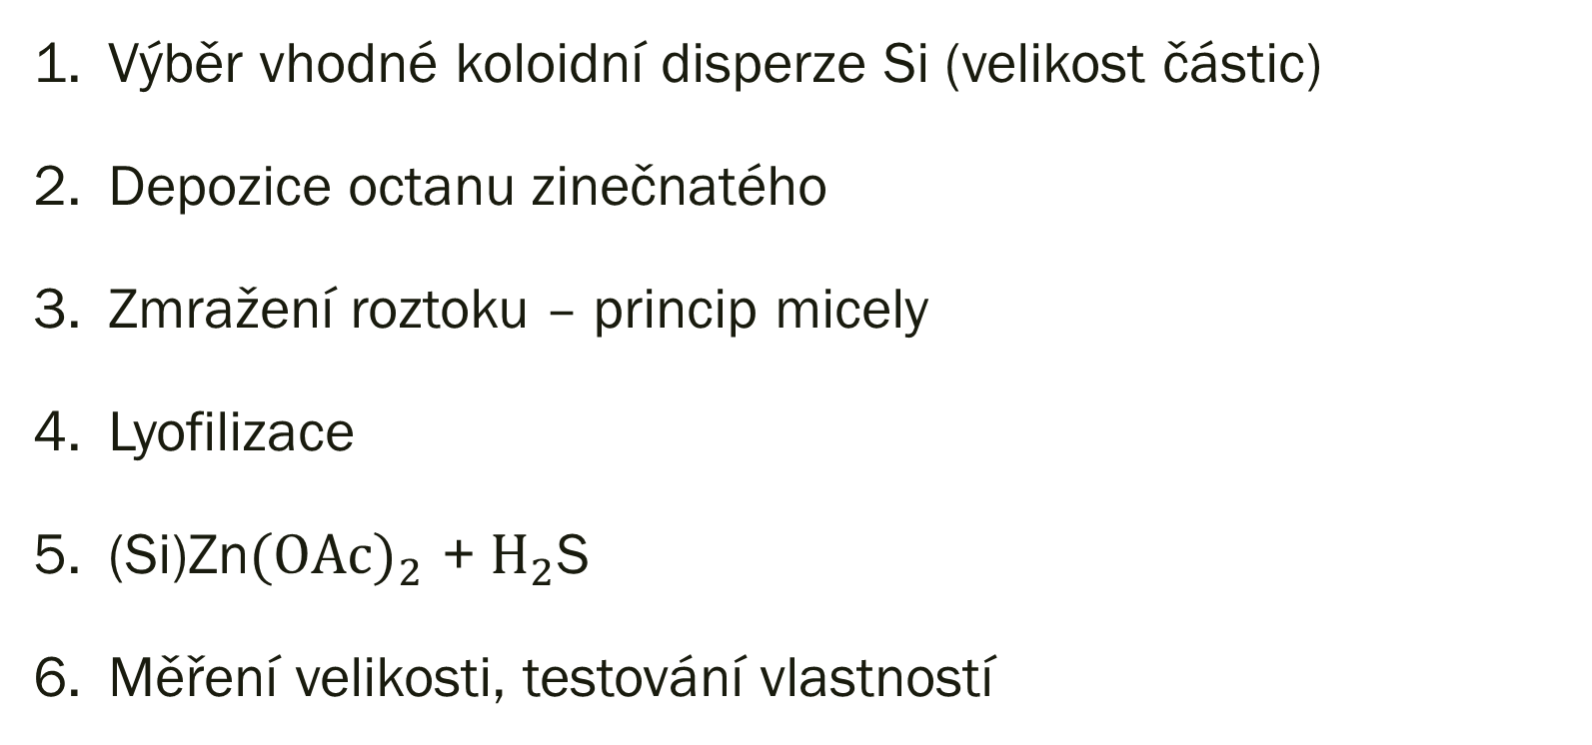
Core-shell nanočástice (Si)ZnS
Výběr vhodné koloidní disperze Si (velikost částic)
Depozice octanu zinečnatého
Zmražení roztoku – princip micely
Lyofilizace
(Si)Zn${(OAc)}_{2}$ + $H_{2}$S
Měření velikosti, testování vlastností

Slide 13
Fotokatalýza
Chemická reakce probíhající na povrchu fotokatalyzátoru vyvolaná absorpcí fotonu
foton excituje elektrony materiálu
vznik páru elektron-díra
redoxní reakce – vznik radikálů (hydroxylové, peroxidové)
rozkládání organických sloučenin
Využití: samočištění povrchu, čistění okolního prostředí

Slide 14
Co mě čeká
Ozařování částic v průběhu přípravy
Změna dávky, délky ozáření a typu záření
Zkoumání vlivu záření na růst částic a tloušťku výsledné vrstvy
Stabilita částic v různých fázích přípravy
Fotokatalytická aktivita výsledných nanočástic

Slide 15
Literatura
SVOBODA, L. Příprava polovodičových nanomateriálů a jejich využití pro fotokatalýzu. Ostrava, 2017, Disertační práce (Ph.D). Vysoká škola Báňská – Technická univerzita Ostrava, Fakulta metalurgie a materiálového inženýrství
DVORSKY, R. Preparation of Photocatalytic Silicon Core-shell Nanoparticles Covered by ZnS Shell in Solid-Gas Reaction. Technical Proceedings of the 2014 NSTI Nanotechnology Conference and Expo, NSTI-Nanotech 2014, 1, pp. 94-96.
ABEDINI, Alam, et al. A review on radiation-induced nucleation and growth of colloidal metallic nanoparticles. Nanoscale research letters, 2013, 8.1: 474.
KHARISOV, Boris Ildusovich; KHARISSOVA, Oxana Vasilievna; MENDEZ, Ubaldo Ortiz. Radiation synthesis of materials and compounds. CRC press, 2016.
BELLONI, J. Nucleation, growth and properties of nanoclusters studied by radiation chemistry: application to catalysis. Catalysis today, 2006, 113.3-4: 141-156.

